Slide 1
第2章 可行性研究
2.1 可行性研究的任务
2.2 可行性研究过程
2.3 系统流程图
2.4 数据流图
2.5 数据字典

Slide 2
2.6 成本/效益分析
2.7 小结

Slide 3
2.1 可行性研究的任务
可行性研究的目的，就是用最小的代价在尽可能短的时间内确定问题是否能够解决。
标准：系统完成后所能带来的效益是否大到值得投资开发这个系统的程度。（资本回报）

Slide 4
经济可行性 成本–效益分析
成本估算
  专家估算技术（Delphi技术）
  成本估算模型（COCOMO）
效益估算
  投资回收期
  纯收入
  投资回收率

Slide 5
技术可行性 技术风险分析
技术解决方案的实用性
  使用的技术实用化程度
  技术解决方案合理程度
技术资源的可用性
  参与人员的工作基础
  基础硬件/软件的可用性
  软件工具实用性

Slide 6
法律可行性 侵权和责任问题
专利法
著作权法
软件保护条例

Slide 7
用户操作可行性
用户类型
  外行型
  熟练型
  专家型
操作习惯
使用单位的计算机使用情况
使用单位的规章制度

Slide 8
可行性研究的具体任务：
1、需要进一步分析和澄清问题定义。
2、其次应该导出系统的逻辑模型。
3、再次应该探索若干种可供选择的主要解法(即系统实现方案)及可行性。
4、如果问题没有可行的解，应该建议停止这项开发工程；如果问题值得解，应该推荐一个较好的解决方案，并且为工程制定一个初步的计划。
一般说来，可行性研究的成本只是预期的工程总成本的5%～10%。

Slide 9
2.2 可行性研究过程
1. 复查系统规模和目标
研究目前正在使用的系统
导出新系统的高层逻辑模型（数据流图和数据字典）
进一步定义问题（1-4循环）
导出和评价供选择的解法（技术、经济、操作、进度表）
推荐行动方针（成本/效益分析）
草拟开发计划(进度表和成本估计）
书写文档提交审查

Slide 10
2.3 系统流程图
系统流程图是概括地描绘物理系统的传统工具。
它的基本思想是用图形符号以黑盒子形式描绘组成系统的每个部件(程序，文档，数据库，人工过程等)。
系统流程图表达的是数据在系统各部件之间流动的情况，而不是对数据进行加工处理的控制过程，因此尽管系统流程图的某些符号和程序流程图的符号形式相同，但是它却是物理数据流图而不是程序流程图。

Slide 11
2.3.1 符号
当以概括的方式抽象地描绘一个实际系统时，仅仅使用图2.1中列出的基本符号就足够了。
当需要更具体地描绘一个物理系统时还需要使用图2.2（见书29页）中列出的系统符号，利用这些符号可以把一个广义的输入输出操作具体化为读写存储在特殊设备上的文件（或数据库），把抽象处理具体化为特定的程序或手工操作等。

Slide 12
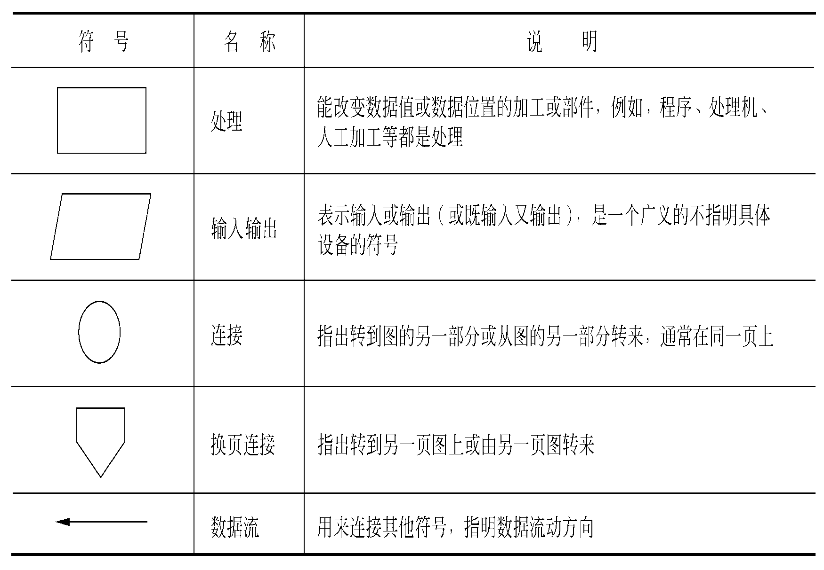
图2.1 基本符号

Slide 13
2.3.2 例子
某装配厂有一座存放零件的仓库，仓库中现有的各种零件的数量以及每种零件的库存量临界值等数据记录在库存清单主文件中。当仓库中零件数量有变化时，应该及时修改库存清单主文件，如果哪种零件的库存量少于它的库存量临界值，则应该报告给采购部门以便定货，规定每天向采购部门送一次定货报告。

Slide 14
该装配厂使用一台小型计算机处理更新库存清单主文件和产生定货报告的任务。零件库存量的每一次变化称为一个事务，由放在仓库中的终端输入到计算机中；系统中的库存清单程序对事务进行处理，更新存储在磁盘上的库存清单主文件，并且把必要的定货信息写在磁带上。最后，每天由报告生成程序读一次磁带，并且打印出定货报告。

Slide 15
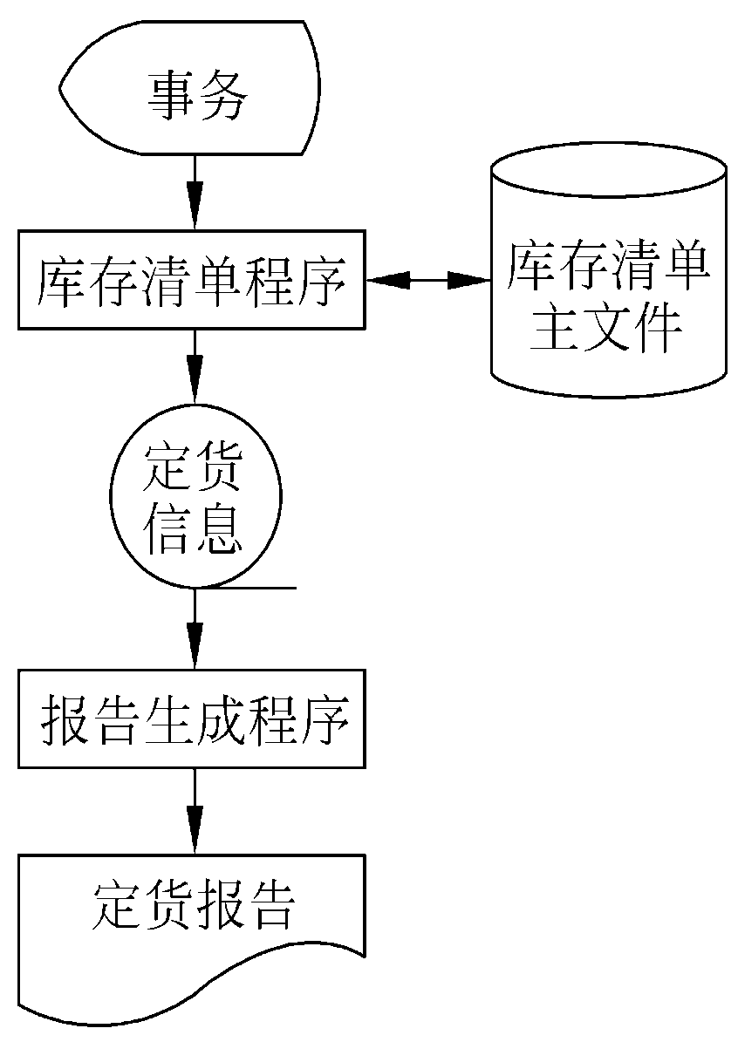
图2.3 库存清单系统的系统流程图

Slide 16
2.3.3 分层
面对复杂的系统时，一个比较好的方法是分层次地描绘这个系统。首先用一张高层次的系统流程图描绘系统总体概貌，表明系统的关键功能。然后分别把每个关键功能扩展到适当的详细程度，画在单独的一页纸上。这种分层次的描绘方法便于阅读者按从抽象到具体的过程逐步深入地了解一个复杂的系统。

Slide 17
2.4 数据流图
数据流图(DFD)是一种图形化技术，它描绘信息流和数据从输入移动到输出的过程中所经受的变换。在数据流图中没有任何具体的物理部件，它只是描绘数据在软件中流动和被处理的逻辑过程。
数据流图是系统逻辑功能的图形表示，是分析员与用户之间极好的通信工具。
此外，设计数据流图时只需考虑系统必须完成的基本逻辑功能，完全不需要考虑怎样具体地实现这些功能，所以它也是今后进行软件设计的很好的出发点。

Slide 18
2.4.1 符号
数据流图有四种基本符号：
正方形(或立方体)表示数据的源点或终点；
圆角矩形(或圆形)代表变换数据的处理；
开口矩形(或两条平行横线)代表数据存储；
箭头表示数据流，即特定数据的流动方向。
数据流图与程序流程图中的箭头含义有本质不同

Slide 19
数据存储和数据流都是数据，仅仅所处的状态不同。数据存储是处于静止状态的数据，数据流是处于运动中的数据。
数据流图的基本要点是描绘“做什么”而不考虑“怎样做”。

Slide 20
2.4.2 例子
假设一家工厂的采购部每天需要一张定货报表，报表按零件编号排序，表中列出所有需要再次定货的零件。对于每个需要再次定货的零件应该列出下述数据：零件编号，零件名称，定货数量，目前价格，主要供应者，次要供应者。零件入库或出库称为事务，通过放在仓库中的CRT终端把事务报告给定货系统。当某种零件的库存数量少于库存量临界值时就应该再次定货。

Slide 21
数据流图有4种成分：源点或终点，处理，数据存储和数据流。
需要从问题描述中提取数据流图的4种成分：
首先考虑数据的源点和终点，采购员是数据终点，而仓库管理员是数据源点。
接下来考虑处理，再一次阅读问题描述，“采购部需要报表”，显然他们还没有这种报表，因此必须有一个用于产生报表的处理。事务的后果是改变零件库存量，然而任何改变数据的操作都是处理，因此对事务进行的加工是另一个处理。

Slide 22
考虑数据流和数据存储：系统把定货报表送给采购部，因此定货报表是一个数据流；事务需要从仓库送到系统中，显然事务是另一个数据流。产生报表和处理事务这两个处理在时间上明显不匹配——每当有一个事务发生时立即处理它，然而每天只产生一次定货报表。因此，用来产生定货报表的数据必须存放一段时间，也就是应该有一个数据存储。

Slide 23
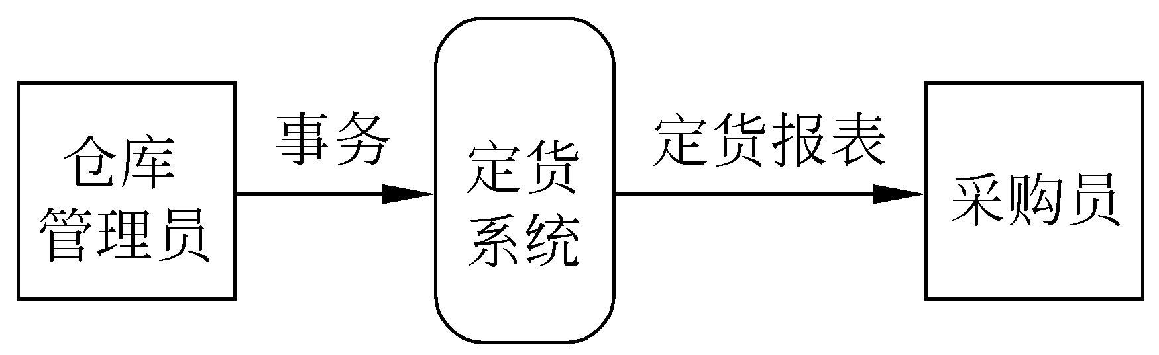
图2.5 定货系统的基本系统模型

Slide 24
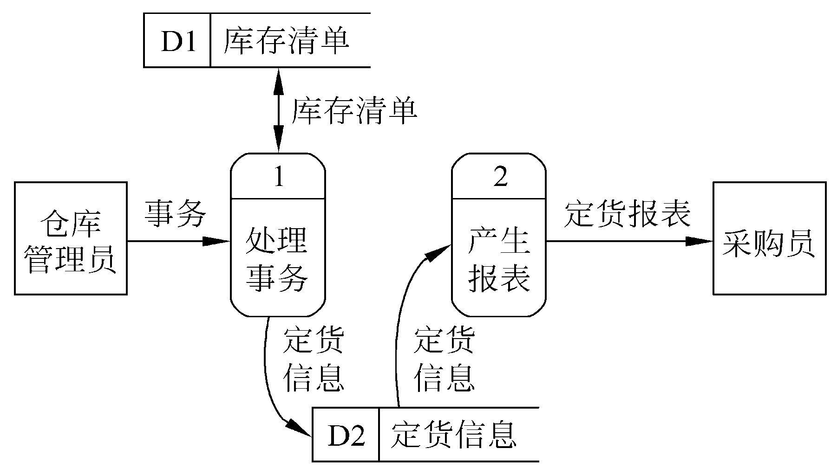
图2.6 定货系统的功能级数据流图

Slide 25
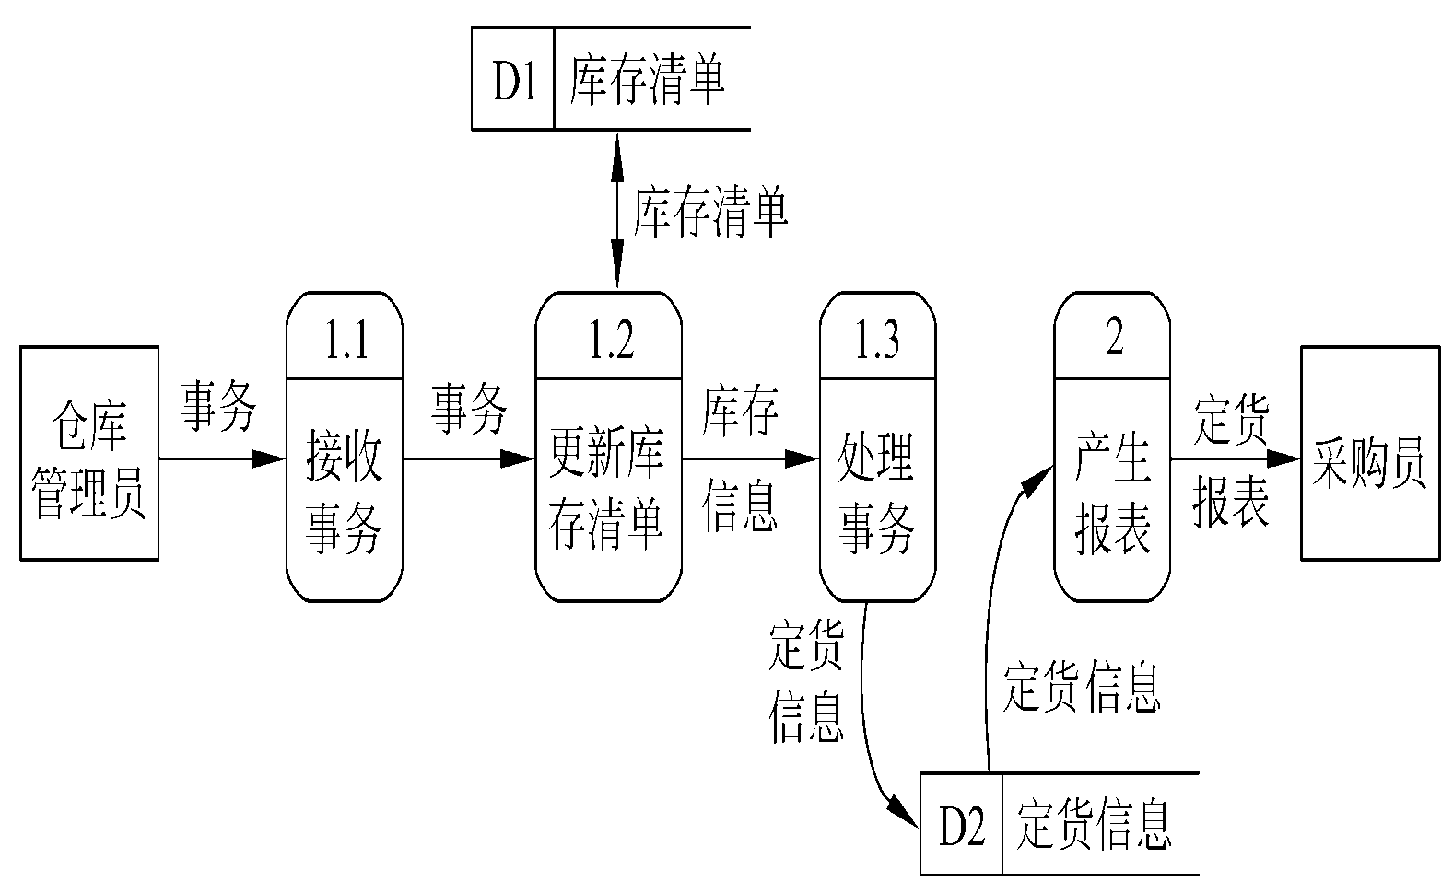
图2.7 把处理事务的功能进一步分解后的数据流图

Slide 26
2.4.3 命名
数据流图中每个成分的命名是否恰当，直接影响数据流图的可理解性。因此，给这些成分起名字时应该仔细推敲。
1. 为数据流(或数据存储)命名
(1) 名字应代表整个数据流(或数据存储)的内容，而不是仅仅反映它的某些成分。
(2) 不要使用空洞的、缺乏具体含义的名字(如“数据”、“信息”、“输入”之类)。

Slide 27
(3) 如果在为某个数据流(或数据存储)起名字时遇到了困难，则很可能是因为对数据流图分解不恰当造成的，应该试试重新分解，看是否能克服这个困难。
2. 为处理命名
(1) 通常先为数据流命名，然后再为与之相关联的处理命名。这样命名比较容易，而且体现了人类习惯的“由表及里”的思考过程。
(2) 名字应该反映整个处理的功能，而不是它的一部分功能。
(3) 名字最好由一个具体的及物动词加上一个具体的宾语组成。应该尽量避免使用“加工”、“处理”等空洞笼统的动词作名字。

Slide 28
(4) 通常名字中仅包括一个动词，如果必须用两个动词才能描述整个处理的功能，则把这个处理再分解成两个处理可能更恰当些。
(5) 如果在为某个处理命名时遇到困难，则很可能是发现了分解不当的迹象，应考虑重新分解。
通常，为数据源点/终点命名时采用它们在问题域中习惯使用的名字(如“采购员”、“仓库管理员”等)。

Slide 29
2.4.4 用途
画数据流图的基本目的是利用它作为交流信息的工具。
可以采用分层的办法来表示多个处理，也就是把每个主要功能都细化为一张数据流分图，而原有的功能级数据流图用来描绘系统的整体逻辑概貌。

Slide 30
顶层流图仅包含一个加工，它代表被开发系统。它的输入流是该系统的输入数据，输出流是系统所输出数据
底层流图是指其加工不需再做分解的数据流图，它处在最底层
中间层流图则表示对其上层父图的细化。它的每一加工可能继续细化，形成子图。

Slide 31

分层的数据流图

Slide 32
数据流图的另一个主要用途是作为分析和设计的工具。
分析员在研究现有的系统时常用系统流程图表达他对这个系统的认识，但是用系统流程图描绘一个系统时，系统的功能和实现每个功能的具体方案是混在一起的。
数据流图着重描绘系统所完成的功能而不是系统的物理实现方案。
当用数据流图辅助物理系统的设计时，以图中不同处理的定时要求为指南，能够在数据流图上画出许多组自动化边界，每组自动化边界可能意味着一个不同的物理系统，因此可以根据系统的逻辑模型考虑系统的物理实现。

Slide 33
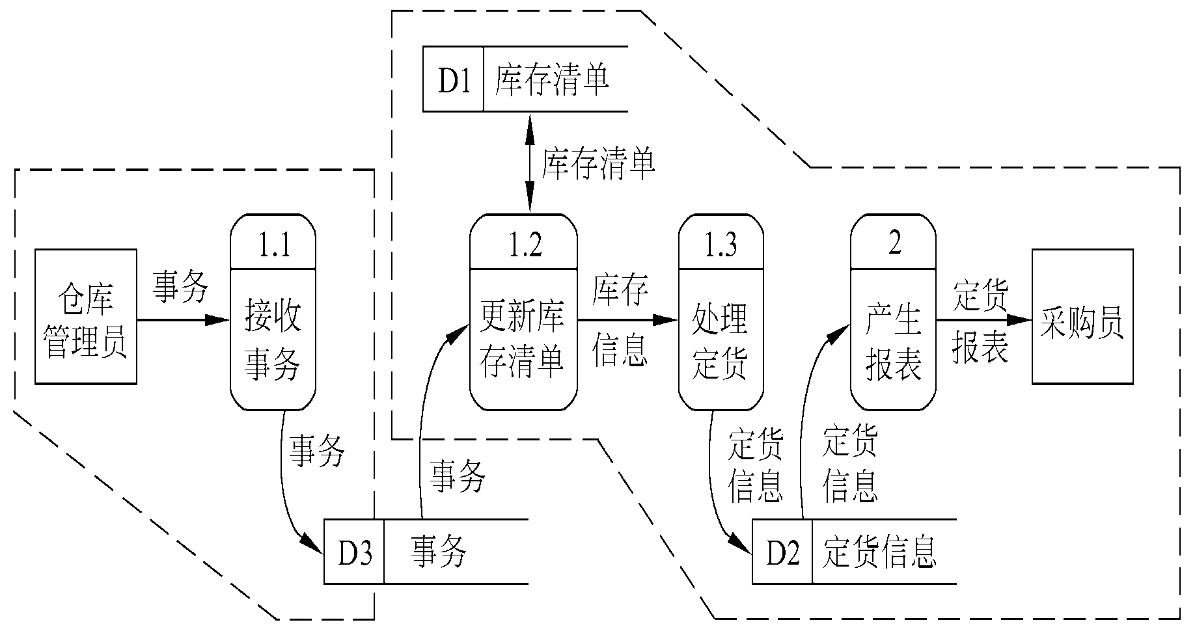
图2.8 这种划分自动化边界的方法暗示
以批量方式更新库存清单

Slide 34
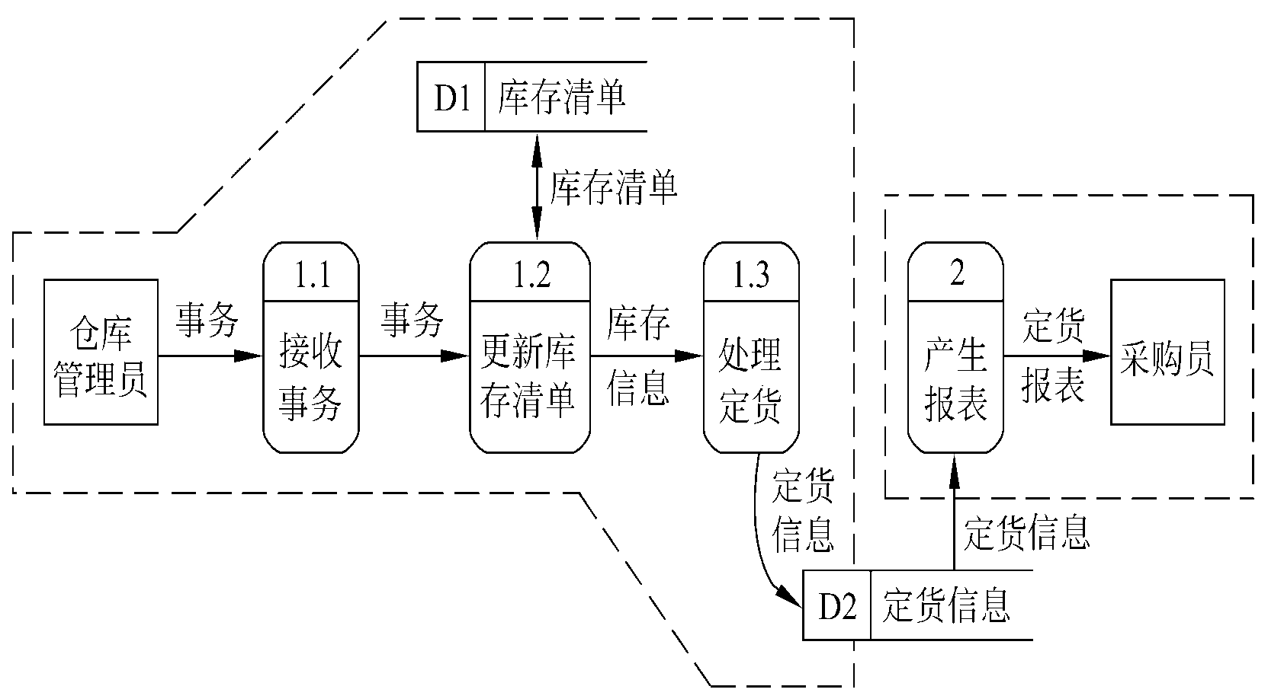
图2.9 另一种划分自动化边界的方法建议
以联机方式更新库存清单

Slide 35
2.4.5 结构化分析方法功能建模的步骤
实例 考务处理系统的功能
(1) 对考生送来的报名单进行检查;
(2) 对合格的报名单编好准考证号后将准考证送给考生，并将汇总后的考生名单送给阅卷站;
(3) 对阅卷站送来的成绩单进行检查，并根据考试中心制定的合格标准审定合格者;
(4) 制作考生通知单（含成绩及合格/不合格标志）送给考生;
(5) 按地区进行成绩分类统计和试题难度分析，产生统计分析表。

Slide 36
顶层数据流图
不合格报名表
统计分析表
考
试
中
心
考
生
报名表
考务
处理系统
准考证
合格标准
考生名
单
考生通知单
成
绩
单
错误成绩单
阅卷站

Slide 37
这个数据流图只是一个高层的系统逻辑模型，它反映了目标系统要实现的功能以及系统与外界的关系,该图亦称为上下文图或语境图（Context Diagram）。
数据流图绘制步骤：
  (1)首先确定系统的输入和输出
  (2)根据考务处理业务，画出顶层数据流图，以反
  映最主要的业务处理流程

Slide 38
  （3）经过分析，考务业务处理的主要功能应当有登记报名单、统计成绩两大项。主要数据流输入的源点和输出终点是考生、考试中心和阅卷站。
  （4）然后从输入端开始，根据考务业务工作流，画出数据流流经的各加工框，逐步画到输出端，得到第1层数据流图。

Slide 39
第1层数据流图
报名表
考生通知单
不合格
报名表
1
登记
报名表
2
统计
成绩
统计分析表
错误成绩单
准考证
考生名
单
合
格
标
准
成绩单
考生名册

Slide 40
第2层数据流图 (a)
合格
报名表
1.1
检查
报名表
1.2
编准考证号码
准考证
报名表
合格报名表
不合格
报名表
1.3
登记
考生
考生名单
考生名册

Slide 41
第2层数据流图 (b)
正确
成绩单
合格
标准
成绩单
2.1
检查
成绩单
2.2
审定
合格者
错误
成绩单
试题得分表
经审定的
成绩单
2.5
分析试
题难度
2.4
分析统
计成绩
2.3
制作
通知单
考生
通知单
难度
分析表
分类
统计表
考生名册

Slide 42
2.5 数据字典
数据字典是对数据流图中包含的所有元素的定义的集合。
数据字典的作用也正是在软件分析和设计的过程中给人提供关于数据的描述信息。
数据流图和数据字典共同构成系统的逻辑模型，它们共同构成系统的规格说明。

Slide 43
2.5.1 数据字典的内容
一般说来，数据字典应该由对下列4类元素的定义组成：
(1) 数据流
(2) 数据流分量(即数据元素)
(3) 数据存储
(4) 处理
本书中数据字典将主要由对数据的定义组成。

Slide 44
在数据字典中记录数据元素的下列信息：
一般信息(名字，别名，描述等等)，
定义(数据类型，长度，结构等等)，
使用特点(值的范围，使用频率，使用方式——输入、输出、本地，条件值等等)，
控制信息(来源，用户，使用它的程序，改变权，使用权等等)
分组信息(父结构，从属结构，物理位置——记录、文件和数据库等等)。

Slide 45
2.5.2 定义数据的方法
数据字典中的定义就是对数据自顶向下的分解，分解到数据元素为止。
建议采用下列符号描述由数据元素组成数据的关系：
=意思是等价于(或定义为)；
+意思是和(即，连接两个分量)；
［ ］意思是或(即，从方括弧内列出的若干个分量中选择一个)，通常用“|”号隔开供选择的分量；
{ }意思是重复(即，重复花括弧内的分量)；
( )意思是可选(即，圆括弧里的分量可有可无)。

Slide 46
举例：
某程序设计语言规定，用户说明的标识符是长度不超过8个字符的字符串，其中第一个字符必须是字母字符，随后的字符既可以是字母字符也可以是数字字符。
标识符=字母字符+字母数字串
字母数字串=0｛字母或数字｝7
字母或数字=［字母字符｜数字字符］
由于和项目有关的人都知道字母字符和数字字符的含义，因此，关于标识符的定义分解到这种程度就可以结束了。

Slide 47
2.5.3 数据字典的用途
数据字典最重要的用途是作为分析阶段的工具。
加强分析员和用户的交流。
协调不同的开发人员或不同的开发小组之间的通信。
由于数据字典中包含了每个数据元素的控制信息，所以改变一个数据后将可以很方便地对所有受影响的程序或模块作出相应的改变。
数据字典是开发数据库的第一步。

Slide 48
2.5.4 数据字典的实现
在开发大型软件系统的过程中，数据字典的规模和复杂程度迅速增加，人工维护数据字典几乎是不可能的。
在开发小型软件系统时可以采用卡片形式书写数据字典，每张卡片上保存描述一个数据的信息。每张卡片上主要应该包含下述这样一些信息：名字、别名、描述、定义、位置。

Slide 49
2.6 成本/效益分析
成本/效益分析的目的正是要从经济角度分析开发一个特定的新系统是否划算，从而帮助客户组织的负责人正确地作出是否投资于这项开发工程的决定。

Slide 50
2.6.1 成本估计
软件开发成本主要表现为人力消耗(乘以平均工资则得到开发费用)。
1. 代码行技术
代码行技术是比较简单的定量估算方法，它把开发每个软件功能的成本和实现这个功能需要用的源代码行数联系起来。通常根据经验和历史数据估计实现一个功能需要的源程序行数。当有以往开发类似工程的历史数据可供参考时，这个方法是非常有效的。

Slide 51
一旦估计出源代码行数以后，用每行代码的平均成本乘以行数就可以确定软件的成本。每行代码的平均成本主要取决于软件的复杂程度和工资水平。
2. 任务分解技术
这种方法首先把软件开发工程分解为若干个相对独立的任务。再分别估计每个单独的开发任务的成本，最后累加起来得出软件开发工程的总成本。估计每个任务的成本时，通常先估计完成该项任务需要用的人力(以人月为单位)，再乘以每人每月的平均工资而得出每个任务的成本。

Slide 52
3. 自动估计成本技术
采用自动估计成本的软件工具可以减轻人的劳动，并且使得估计的结果更客观。但是，采用这种技术必须有长期搜集的大量历史数据为基础，并且需要有良好的数据库系统支持。

Slide 53
2.6.2 成本/效益分析的方法
成本/效益分析的第一步是估计开发成本、运行费用和新系统将带来的经济效益。运行费用取决于系统的操作费用(操作员人数，工作时间，消耗的物资等等)和维护费用。系统的经济效益等于因使用新系统而增加的收入加上使用新系统可以节省的运行费用。因为运行费用和经济效益两者在软件的整个生命周期内都存在，总的效益和生命周期的长度有关，所以应该合理地估计软件的寿命。

Slide 54
1. 货币的时间价值
通常用利率的形式表示货币的时间价值。假设年利率为i，如果现在存入P元，则n年后可以得到的钱数为：F=P(1+i)^{n}
这也就是P元钱在n年后的价值。反之，如果n年后能收入F元钱，那么这些钱的现在价值是
P=F/(1+i)^{n}

Slide 55
例如，修改一个已有的库存清单系统，使它能在每天送给采购员一份定货报表。修改已有的库存清单程序并且编写产生报表的程序，估计共需5000元；系统修改后能及时定货将消除零件短缺问题，估计因此每年可以节省2500元，5年共可节省12500元。但是，不能简单地把5000元和12500元相比较，因为前者是现在投资的钱，后者是若干年以后节省的钱。
假定年利率为12%，利用上面计算货币现在价值的公式可以算出修改库存清单系统后每年预计节省的钱的现在价值。

Slide 56
将来收入折算成现在值
年 | 将来值 | (1+i)^{n} | 现在值 | 累计现在值
1 | 2500 | 1.12 | 2232.14 | 2232.14
2 | 2500 | 1.25 | 1992.98 | 4225.12
3 | 2500 | 1.40 | 1779.45 | 6004.57
4 | 2500 | 1.57 | 1588.80 | 7593.37
5 | 2500 | 1.76 | 1418.57 | 9011.94

Slide 57
2. 投资回收期
通常用投资回收期衡量一项开发工程的价值。所谓投资回收期就是使累计的经济效益等于最初投资所需要的时间。显然，投资回收期越短就能越快获得利润，因此这项工程也就越值得投资。
投资回收期仅仅是一项经济指标，为了衡量一项开发工程的价值，还应该考虑其他经济指标。

Slide 58
3. 纯收入
衡量工程价值的另一项经济指标是工程的纯收入，也就是在整个生命周期之内系统的累计经济效益(折合成现在值)与投资之差。这相当于比较投资开发一个软件系统和把钱存在银行中(或贷给其他企业)这两种方案的优劣。如果纯收入为零，则工程的预期效益和在银行存款一样，但是开发一个系统要冒风险，因此从经济观点看这项工程可能是不值得投资的。如果纯收入小于零，那么这项工程显然不值得投资。

Slide 59
4. 投资回收率
把资金存入银行或贷给其他企业能够获得利息，通常用年利率衡量利息多少。类似地也可以计算投资回收率，用它衡量投资效益的大小，并且可以把它和年利率相比较，在衡量工程的经济效益时，它是最重要的参考数据。

Slide 60
怎样计算投资回收率呢?设想把数量等于投资额的资金存入银行，每年年底从银行取回的钱等于系统每年预期可以获得的效益，在时间等于系统寿命时，正好把在银行中的存款全部取光，那么，年利率等于多少呢?这个假想的年利率就等于投资回收率。
P=F₁/(1+j)+F₂/(1+j)²+…+F_{n}/(1+j)^{n}

Slide 61
2.7 小结
可行性研究
系统的逻辑模型
物理系统
可行性
系统流程图
数据流图和数据字典
成本/效益分析

